Slide 1
Parempi kuivuuden kesto biksafeenilla, katso video!

Slide 2
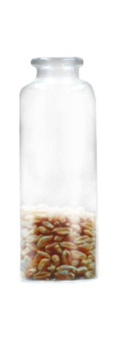
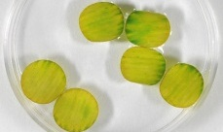
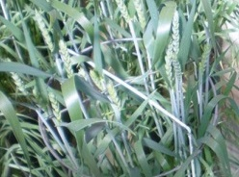
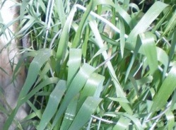
Xpro edistää kasvin kasvua
Parempi stressinsietokyky ja kuivuudenkesto
Kuivuudesta kärsineen lehden eloton pinta-ala[%]
Enemmän satoa
´Stressinsietokyky
45
43
Kontrolli
Obehandlatt
39
Bixafeeni
36
Xpro
Xpro
33
30
Lehden koko
(F-Blad)
[cm2]
Suurempi lippulehden pinta-ala
Pidempi kasvukausi
Jyvillä on aikaa täyttyä enemmän
45
Xpro
Lehden koko
Bixafen
43
Kontroll
39
36
33
30
Suurempi lippulehti
Käsittelemätön
Xpro
Vihreämpi kasvusto
Käsittelemätön
Enemmän klorofylliä sisältäviä yhteyttäviä viherhiukkasia
Suurempi tuhannenjyvänpaino
Suurempi jyvälukumäärä
Xpro
Käsittelemätön
Xpro
Xpro simuloi kasvin kasvua vaikka kasvitauteja ei esiintyisikään. Xpro tuo enemmän satoa suuremman jyvämäärän ja –koon myötä.

Slide 3
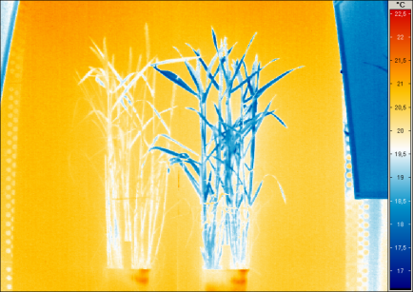
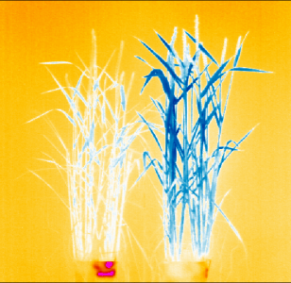
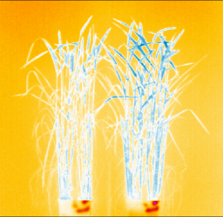
Satopotentiaali parempi kuivissa oloissa
Kolme viikkoa ruiskutuksesta
1
Kontrolli (Stressad)
Bixafeeni (Stressad)
Bixafeeni+triatsoli (Stressad)
Strobiluriini +triatsoli (Stressad)
2
3
4
1
2
1
3
1
4
Kuivissa oloissa tautiaineella käsitelty vehnä yhteyttää paremmin kuin käsittelemätön.
Bixafeeni- & Bixafeeni/triatsoli –käsitellyt kasvit kasvavat paremmin kuin strobiluriinilla käsitellyt kasvit.
Tämä johtuu siitä, että ne yhteyttävät aktiivisemmin kuin strobilla käsitelty , kuivissa oloissa kasvu biksafeenilla
varmempaa.

